Slide 1
Varför enbart teknisk skicklighet inte räcker –
Fem filmer om patientsäkerhet och medarbetarskap
Varför enbart teknisk skicklighet inte räcker är en serie om fem korta filmer vilka belyser medarbetarnas betydelse för patientsäkerhet. I intervjuer och berättelser framkommer vikten av engagerade och kunniga medarbetare som får verka i en fungerande arbetsmiljö för att hög patientsäkerhet ska kunna uppnås.
Till filmerna finns också reflekterande frågor och en kort vägledning för reflektion.
Filmerna har producerats av TVC Films i samarbete med Löf. Filmerna får användas fritt i icke-kommersiellt undervisningssyfte. Får ej kopieras utan skriftlig tillåtelse av licensierade parter och TVC Films.
Filmerna ligger uppladdade på vår Youtube-kanal

Slide 2
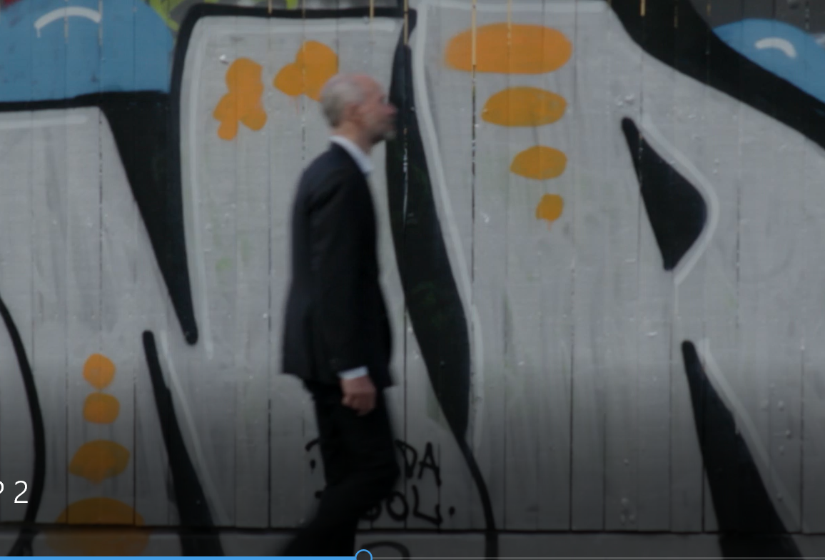
Varför enbart teknisk skicklighet inte räcker…
Vägledning
Fem filmer:
Vändpunkten – lärdomar av covid-19
Sanningen om oss själva
Vad vill vi och vad kan vi?
Att bygga en säker organisation
Den kommande generationen
Varje film är 15 – 20 minuter lång.
Ett tips är att se en film per tillfälle. Varje film avslutas med några reflekterande frågor.
Frågorna kan ställas i grupp eller enskilt, har inga ”helt rätta svar”, utan syftar till reflektion enskilt eller i grupp.

Slide 3
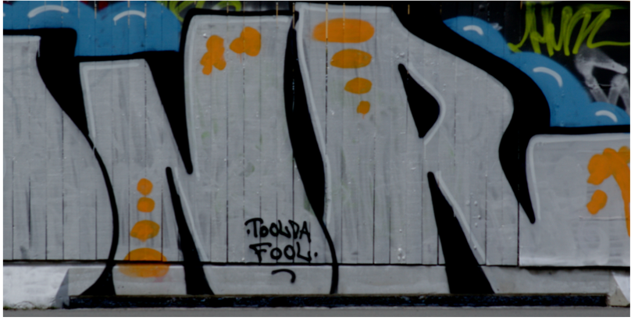
VARFÖR ENBART TEKNISK
SKICKLIGHET INTE RÄCKER
Vad har du lärt dig av covid-19-pandemin?
Hur tar du hand om dig själv – så att du orkar ta hand om andra?
Hur kan du bli mer riskmedveten, och på så vis arbeta mer med risker istället för med inträffade händelser?
Vilka risker att skada patienter ser du som de viktigaste i din verksamhet?
1
Vändpunkten –
lärdomar av covid-19

Slide 4
VARFÖR ENBART TEKNISK
SKICKLIGHET INTE RÄCKER
Har du egna stories? Vilka är de?
Hur tar du till dig ny kunskap, och hur omsätter du den i ditt dagliga arbete?
Lyssnar du på dina patienter och deras närstående?
2
Sanningen om oss själva

Slide 5
VARFÖR ENBART TEKNISK
SKICKLIGHET INTE RÄCKER
Har vi mål för vår verksamhet?
Har vi möjlighet att välja?
Kan vi förändra / förbättra?
Vilken sorts arbetsplats vill vi vara?
3
Vad vill vi och vad kan vi?

Slide 6
VARFÖR ENBART TEKNISK
SKICKLIGHET INTE RÄCKER
Vad betyder psykologisk trygghet på arbetet för dig?
När vågar du säga ifrån?
Vad gör du för att andra ska våga säga ifrån till dig?
Vad ger dig glädje och mening i arbetet?
4
Att bygga en säker organisation

Slide 7
VARFÖR ENBART TEKNISK
SKICKLIGHET INTE RÄCKER
Hur visar du respekt för patienter och kollegor?
Vågar du fråga om du är osäker?
Vågar du ifrågasätta en kollega?
Hur bidrar du till psykologisk trygghet på din arbetsplats?
5
Den kommande generationen

